Slide 1
저는 놀지 않았습니다
Mise 캐릭터 아트 제작 비화
Mappy The Kat@UPnL
2016. 05. 06

Slide 2
저는 놀지 않았습니다
안 놀았다는 것을 증명하기 위해 나왔습니다

Slide 3
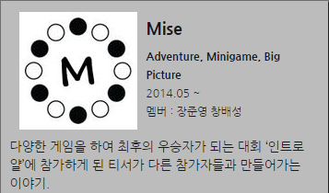
Mise

Slide 4
Mise (2014. 05 ~)
더 지니어스 비주얼 노벨 게임

Slide 5
Mise (2014. 05 ~)
더 지니어스 비주얼 노벨 게임
캐릭터가 많아서 많이 그리려고 들어감

Slide 6
Mise (2014. 05 ~)
더 지니어스 비주얼 노벨 게임
캐릭터가 많아서 많이 그리려고 들어감
요시나 먹음

Slide 7
Mise (2014. 05 ~)
더 지니어스 비주얼 노벨 게임
캐릭터가 많아서 많이 그리려고 들어감
요시나 먹음
벡델 테스트 통과

Slide 8
Mise
처음엔 렌파이로 제작

Slide 9
Mise
처음엔 렌파이로 제작
유우니티로 개발환경 이동

Slide 10
Mise
처음엔 렌파이로 제작
유우니티로 개발환경 이동
그리고 그것이 마지막이었다

Slide 11
Mise
이 얘길 하러 나온건 당연히 아니구요

Slide 12
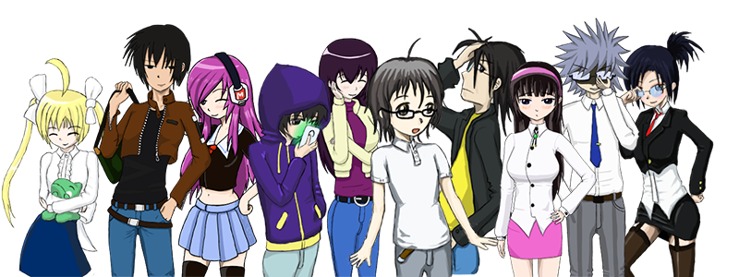
Mise

Slide 13
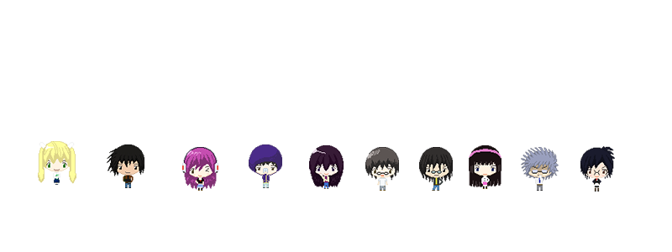
Mise

Slide 14
Mise
10명이나 되는 캐릭터들

Slide 15
Mise
10명이나 되는 캐릭터들
심지어 성비도 1:1

Slide 16
Mise
10명이나 되는 캐릭터들
심지어 성비도 1:1
캐릭터의 성격이나 행동등이 많이 정의되어 있어 고민이 덜한편

Slide 17
Mise
10명이나 되는 캐릭터들
심지어 성비도 1:1
캐릭터의 성격이나 행동등이 많이 정의되어 있어 고민이 덜한편
캐릭터들의 표정셋트가 있어서 연습하기 적당했던듯

Slide 18
Mise
10명이나 되는 캐릭터들
심지어 성비도 1:1
캐릭터의 성격이나 행동등이 많이 정의되어 있어 고민이 덜한편
캐릭터들의 표정셋트가 있어서 연습하기 적당했던듯
넉넉한 시간(?)

Slide 19
과정

Slide 20
과정

Slide 21
과정

Slide 22
과정

Slide 23
과정

Slide 24
과정

Slide 25
과정

Slide 26
과정

Slide 27
과정

Slide 28
과정

Slide 29
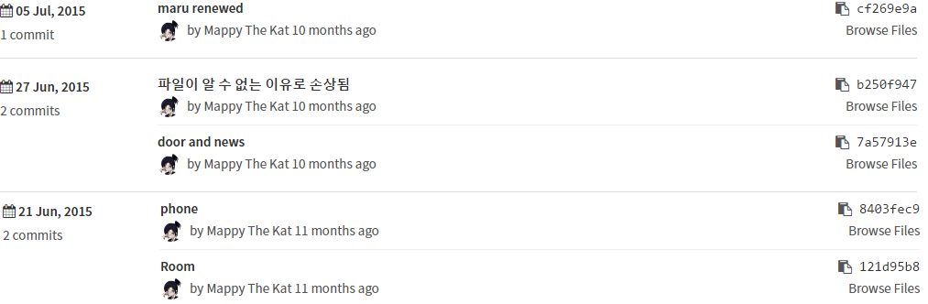
과정

Slide 30
과정

Slide 31
네 저는 안놀았습니다
그래도 나름(?) 꾸준한 간격으로 그림을 그렸음

Slide 32
네 저는 안놀았습니다
그래도 나름(?) 꾸준한 간격으로 그림을 그렸음
반년 정도의 기간동안 그리다 보니 그림체 변화도 있었음

Slide 33
네 저는 안놀았습니다
그래도 나름(?) 꾸준한 간격으로 그림을 그렸음
반년 정도의 기간동안 그리다 보니 그림체 변화도 있었음
특징 없는 캐릭터들 특징 만들어주기

Slide 34
네 저는 안놀았습니다
그래도 나름(?) 꾸준한 간격으로 그림을 그렸음
반년 정도의 기간동안 그리다 보니 그림체 변화도 있었음
특징 없는 캐릭터들 특징 만들어주기
FAIL

Slide 35
몇개만
10명을 다 리뷰할 수는 없고

Slide 36
몇개만
10명을 다 리뷰할 수는 없고
몇명만 이야기를 해봅시다

Slide 37
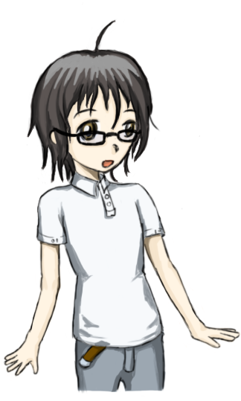
티서어

Slide 38
티서어
더미 데이터

Slide 39
티서어
더미 데이터
미제 캐릭터 제작을 담당하게 된 계기?

Slide 40
티서어
더미 데이터
미제 캐릭터 제작을 담당하게 된 계기?
모든 캐릭터의 기본

Slide 41
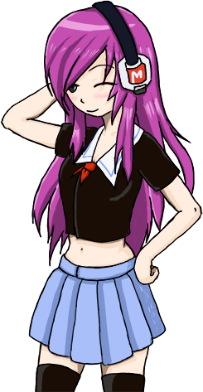
매루

Slide 42
매루
유일하게 리뉴얼했던 캐릭

Slide 43
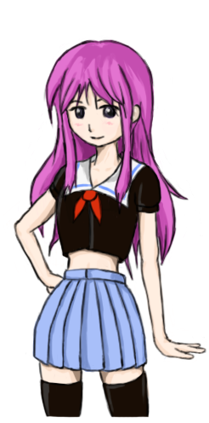
매루
유일하게 리뉴얼했던 캐릭
2015. 1. -> 2015. 7.

Slide 44
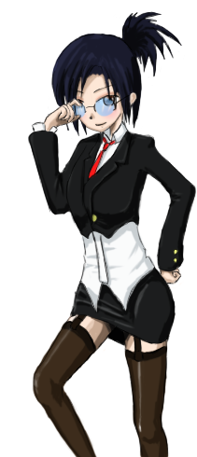
미제

Slide 45
미제
좀 힘을 많이 들였음(...)

Slide 46
미제
좀 힘을 많이 들였음(...)
(그 결과) 얘 혼자 높이가 안맞는 대참사가

Slide 47
미제
좀 힘을 많이 들였음(...)
(그 결과) 얘 혼자 높이가 안맞는 대참사가
욕심은 정도껏 부립시다

Slide 48
미제
좀 힘을 많이 들였음(...)
(그 결과) 얘 혼자 높이가 안맞는 대참사가
욕심은 정도껏 부립시다
셀식 채색으로 넘어가던 과도기

Slide 49
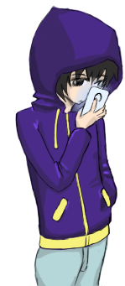
엄

Slide 50
엄
엄…

Slide 51
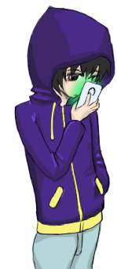
엄
엄…
엄…

Slide 52
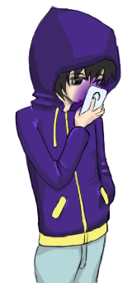
엄
엄…
엄…
엄…

Slide 53
이게 사실 제일 어려워요
특징없는 캐릭터들에게 특징 심어주기

Slide 54
이게 사실 제일 어려워요
특징없는 캐릭터들에게 특징 심어주기
개성이 강한 캐릭터들은 표현이 쉬운편

Slide 55
이게 사실 제일 어려워요
특징없는 캐릭터들에게 특징 심어주기
개성이 강한 캐릭터들은 표현이 쉬운편
특징이 없는 것이 특징인 캐릭터들

Slide 56
그외
여백과 시간이 부족하니 여기까지

Slide 57
SD 제작
값자기 왜 SD 캐릭터를 만들어 주세요

Slide 58

SD 제작

Slide 59

SD 제작

Slide 60

SD 제작

Slide 61



SD 제작
Notes:
ㅇㅅㅇ

Slide 62
하면 된다
하면 된다

Slide 63
하면 된다
하면 된다
물론 가끔 안됨

Slide 64
하면 된다
하면 된다
물론 가끔 안됨
요시 일하세요

Slide 65
감사합니다
Q&A?

